Slide 1
Противостояние между
Востоком и Западом
1960-1970 гг.

Slide 2
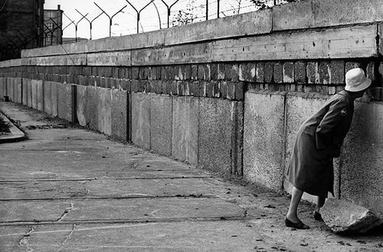
Берлинская стена

Slide 3
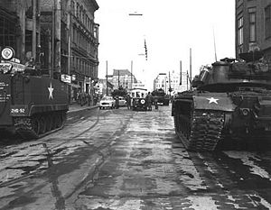
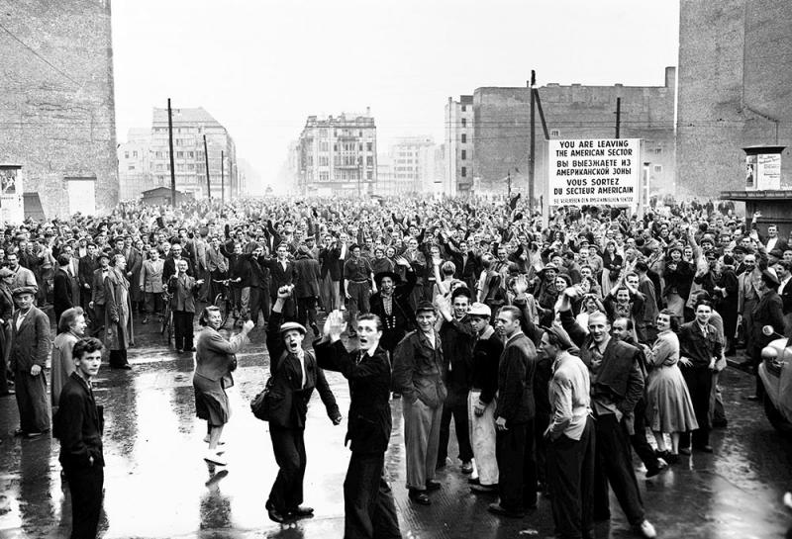
Второй Берлинский кризис
– созвана и сорвана Парижская конференция

Slide 4
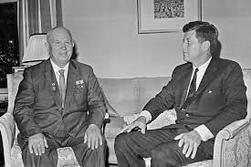
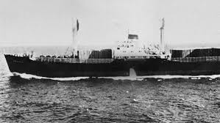
Карибский
кризис

Slide 5
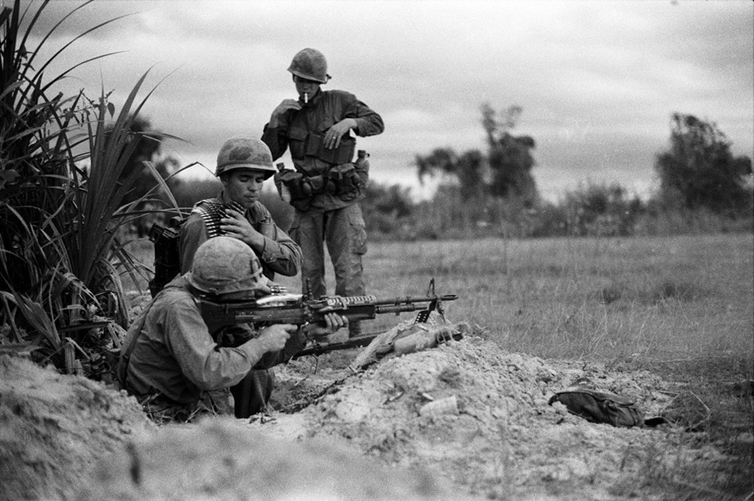
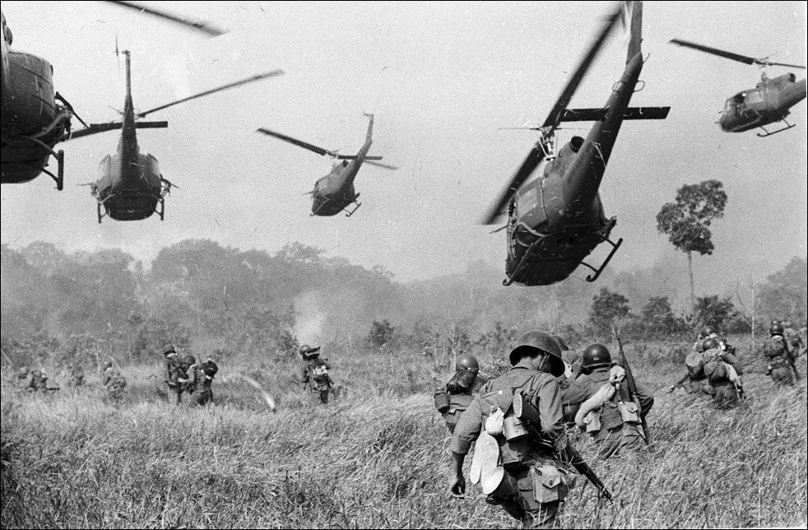
Война
во Вьетнаме
1964 г.

Slide 6
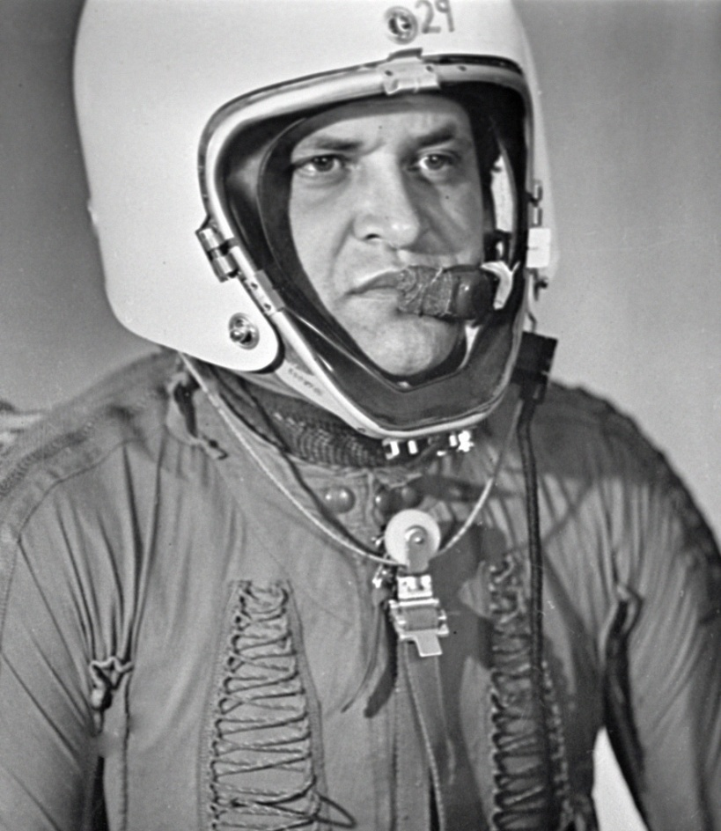
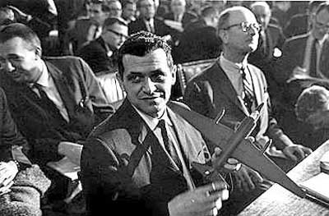
Американский лётчик
Фрэнсис Гарри Пауэрс

Slide 7
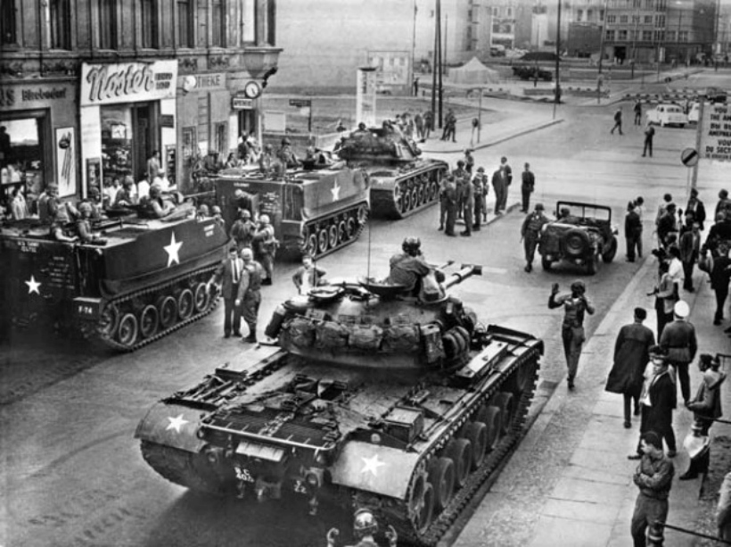
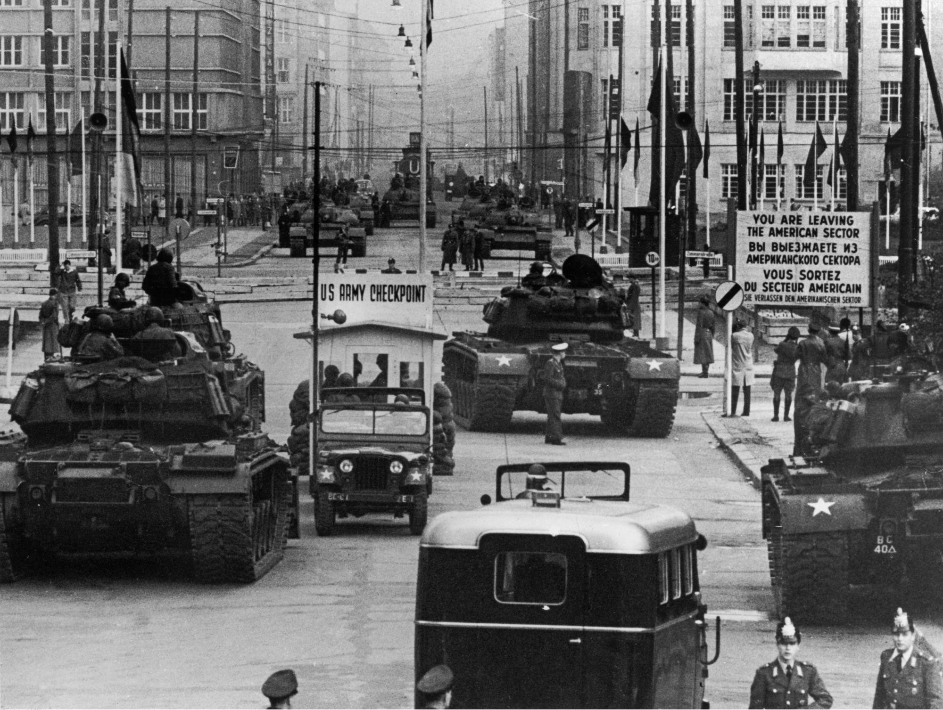
«Танковое противостояние» войск СССР и ГДР
1961 г.

Slide 8
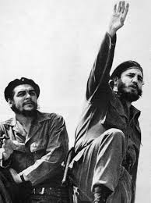
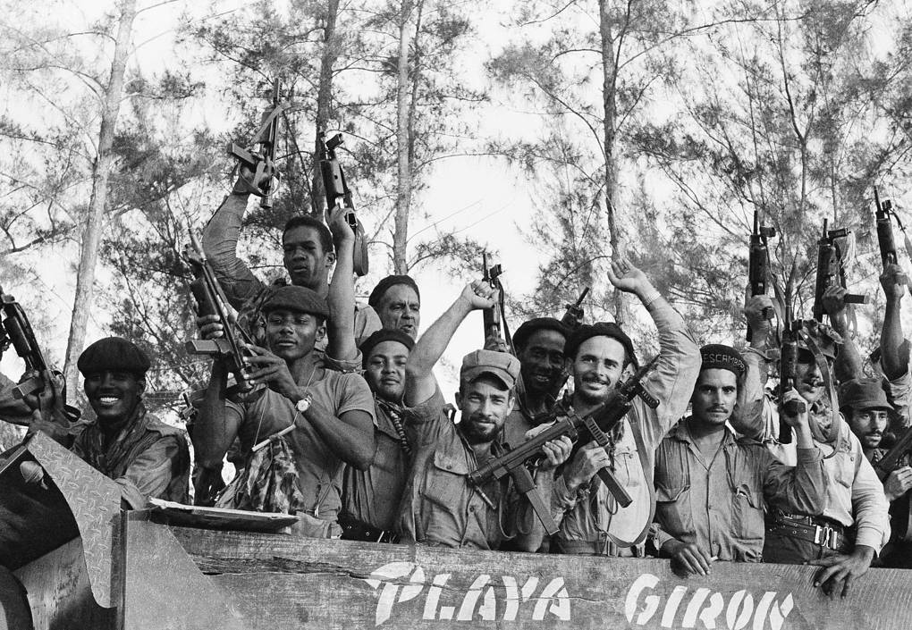
Кубинские
эмигранты
апрель 1961 г.

Slide 9
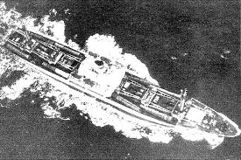
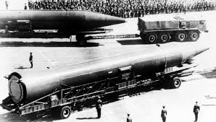
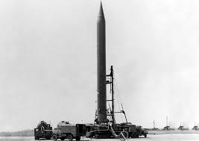
На Кубу перевезли 42 ракеты с ядерными боеголовками
и 40-тысячный контингент советских войск

Slide 10
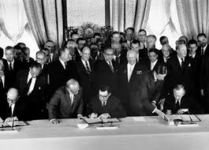
Подписание договора о запрещении испытаний ядерного оружия в атмосфере, космическом пространстве и под водой

Slide 11
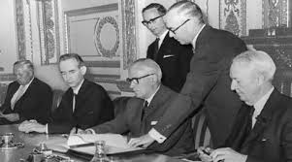
Подписание договора о нераспространении ядерного оружия

Slide 12
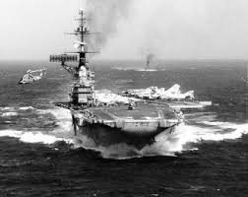
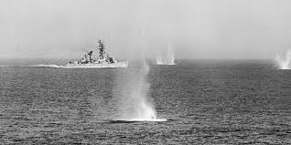
«Тонкинский
инцидент»

Slide 13
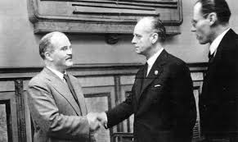
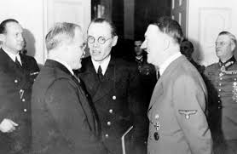
Подписание Московского договора между СССР и ФРГ
август 1970 г.

Slide 14
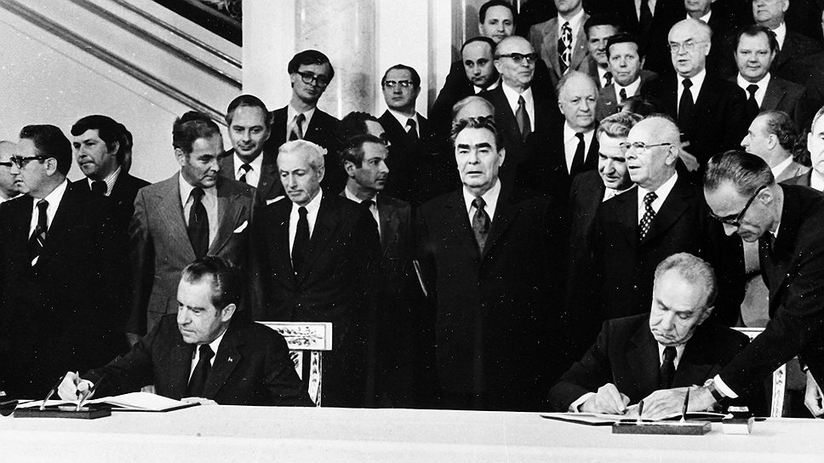
Подписание советско-американского соглашения о мерах по уменьшению опасности возникновения ядерной войны

Slide 15
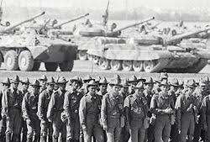
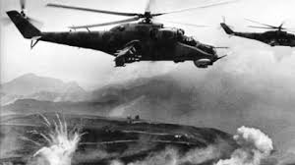
Ввод
войск СССР
в Афганистан
1979 г.

Slide 16
Спасибо
за внимание

